Slide 1
ТРубопроводчик
Михайлов Роман
Попов ярослав

Slide 2
ЦЕЛЬ игры
Поворачивание элементов труб таким образом, чтобы соединить источник воды с её конечной точкой

Slide 3
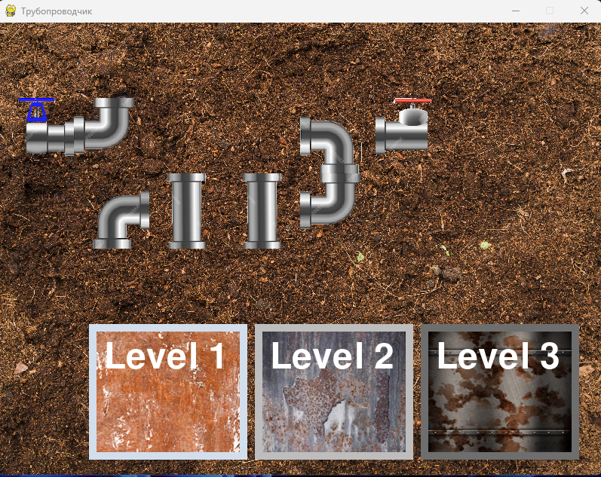
Уровень 1

Slide 4
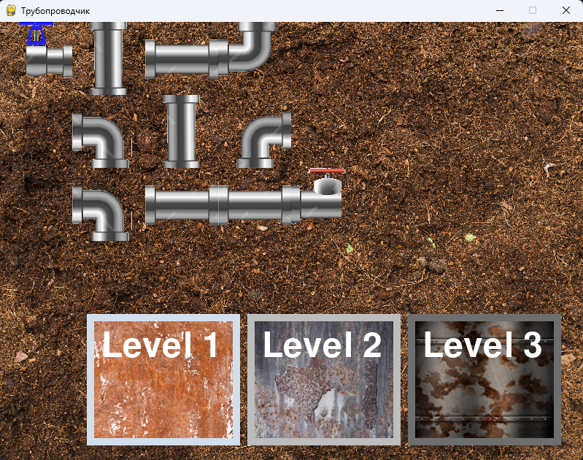
Уровень 2

Slide 5
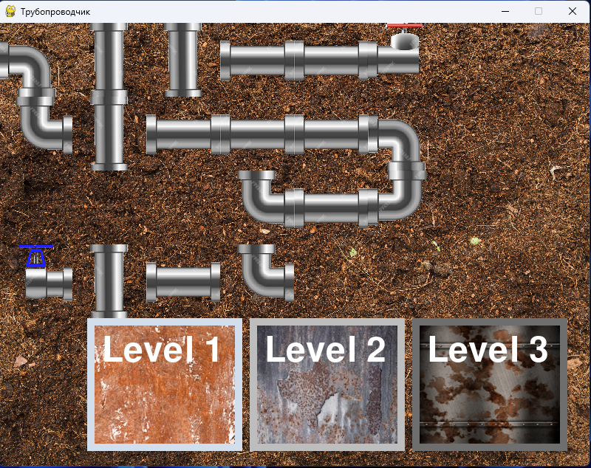
Уровень 3

Slide 6
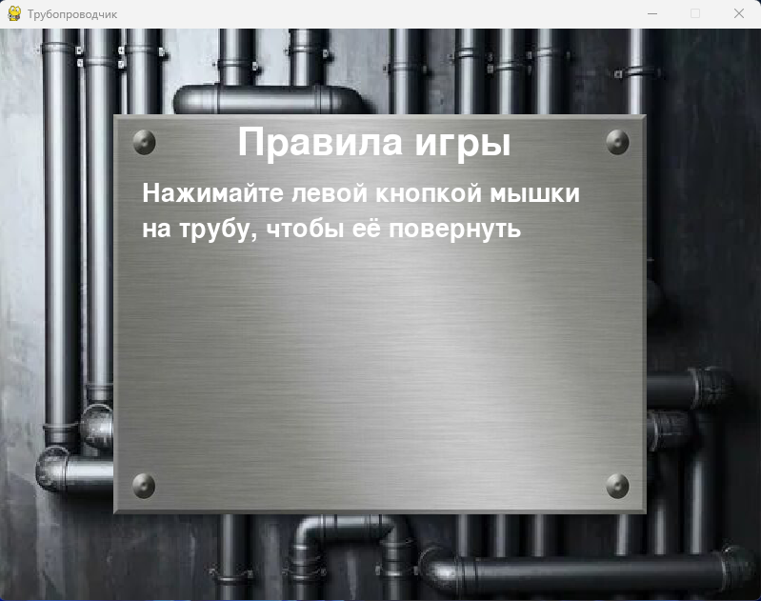
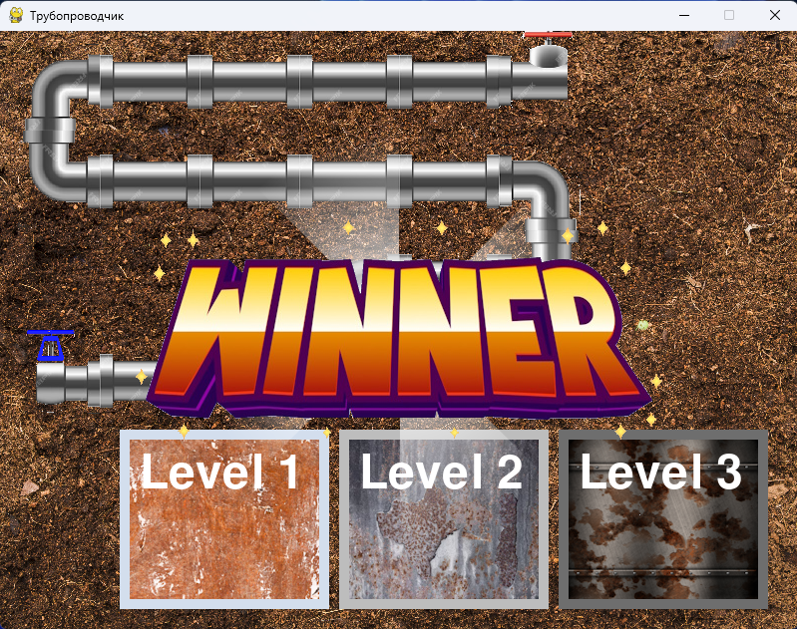

Slide 7
ПОЛЬЗА:
Играя в нашу игру, вы развиваете логическое мышление, внимание к деталям и решение сложных задач

Slide 8
Заключение
Игра " Трубопроводчик " — это отличное сочетание
увлекательного игрового процесса и тренировки
когнитивных способностей.

Slide 9
Спасибо за внимание

